Slide 1

Sélection du Modèle Optimal
Identifier les clients les plus sensibles aux recommandations personnalisées.

Slide 2

Contexte et Enjeux de la Recommandation Personnalisée
Dans le marketing digital, la recommandation personnalisée est clé pour l’engagement et la rentabilité.
Domaine et Objectif
Défi Principal
Vision Stratégique
Optimiser les recommandations en marketing digital et e-commerce pour cibler les bons clients.
Les recommandations génériques saturent les clients et dégradent l’expérience.
Passer à un arbitrage prédictif en quasi temps réel : afficher ou non une recommandation en quelques milliseconds grâce une solution d’Intelligence Artificielle de recommandation marketing personnalisée

Slide 3


Choix des familles de modèles
Trois familles d'algorithmes ont été confrontées pour évaluer leur robustesse face au déséquilibre des classes et à l'hétérogénéité des parcours clients :
Baseline Linéaire
Gradient Boosting
Forêts Aléatoires
Régression Logistique — référence de robustesse simple.
CatBoost & LightGBM — capacités avancées face au déséquilibre des classes.
Random Forest — confronté à l'hétérogénéité des parcours clients.

Slide 4

La Precision@5% comme levier de ROI
Chirurgie Marketing
Isoler les 5% de profils les plus réceptifs pour une efficacité maximale.
Optimisation Budgétaire
Concentrer les ressources sur les clients à haut potentiel, évitant la saturation des segments indifférents.
Garantie du ROI
Transformer un score technique en valeur business directe, assurant la rentabilité de chaque interaction.

Slide 5
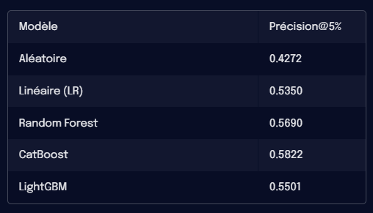

Analyse comparative des performances
Après optimisation des hyperparamètres, seule la meilleure version de chaque modèle est retenue pour la comparaison de l’indicateur Précision@5%.
Résultat clé
CatBoost V2 atteint une Precision@5% de 0,5822, soit un gain de +4,72 points par rapport à la baseline linéaire.
Ce gain confirme que la valeur de l'IA se concentre sur la précision du ciblage des segments prioritaires pour maximiser le ROI des campagnes.

Slide 6
Analyse des points clés
Limite du Linéaire
Instabilité des Forêts
Supériorité CatBoost V2
La Régression Logistique stagne à 0,5350 — incapable de capturer les interactions non-linéaires complexes des parcours de navigation.
Random Forest V1 : 0,5690 → V2 : 0,5595. Signe d'overfitting : le modèle apprend le bruit au lieu du signal d'achat.
Precision@5% = 0,5822 — gain de +4,72 points vs baseline. Le ciblage le plus chirurgical sur le segment prioritaire.

Slide 7
Pourquoi CatBoost surpasse les autres
1
2
3
Signaux Faibles
Robustesse aux Embeddings
Résistance à l'Overfitting
CatBoost croise les variables (temps, visites, catégorie) pour détecter des micro-segments invisibles au modèle linéaire, qui stagne à 53,50%.
Avec 3 000 itérations et LR=0,015, CatBoost V2 apprend lentement et finement, là où Random Forest V2 redescend à 55,95% par sur-apprentissage.
Ses algorithmes de régularisation séparent mieux le signal d'achat du bruit dans les vecteurs compressés de l'espace latent (dim=16).

Slide 8

Optimisation des hyperparamètres CatBoost
Évolution V1 → V2
Trois leviers ont permis d'atteindre la Precision@5% de 0,5822 :
Learning Rate
Réduit de 0,05 à 0,015 — stabilise les prédictions les plus confiantes.
Profondeur
Portée à 10 — modélise des interactions complexes pour isoler les signaux faibles.
Itérations
Augmentées à 3 000 — compense la lenteur du LR pour une convergence optimale.

Slide 9

Recommandation stratégique
Modèle Retenu
Performance
CatBoost V2 est sélectionné comme modèle de production.
Precision@5% de 0,5822 — le plus chirurgical pour identifier les acheteurs.
Impact Business
Meilleure garantie de ROI en concentrant les efforts sur les profils à plus haute probabilité de conversion.

